Slide 1
http://demoscope.ru/weekly/app/popclock/popclock.php
Счетчик населения России

Slide 2
Тема урока:
09.10.13
Состав и структура населения
Вы узнаете :
О соотношении мужчин и женщин в различных странах;
О возрастном составе населения;
О классификации народов по языку и численности населения;
О религиозном составе населения

Slide 3
Задание: прочитайте текст учебника, расскажите по плану о чем вы узнали, будьте готовы ответить на вопросы или привести примеры из текста, связанные с вашей темой
Параграф 2, страница 66
1 ряд
2 ряд
3 ряд
Половой состав:
соотношение
мужчин и женщин
Возрастной состав:
влияние на трудовые
ресурсы
Этнолингвистический
состав: сложные проблемы
План:
План:
План:
Основные типы возрастного
состава населения
Возрастно-половая пирамида (см.рис.12,стр.62 – что показано на пирамиде?)
Различия стран по показателю экономически активного населения
Этнос. Что это такое. Количество этносов
Классификация народов
по численности
Классификация народов
по языку
Однонациональные и
многонациональные государства
Примеры национальных
конфликтов
1 и2
парта
Соотношение мальчиков и
девочек при рождении
Причины различия стран по преобладанию
мужского или женского пола

Slide 4
http://demoscope.ru/weekly/ssp/rus_age_pir.php?god=2009
Возрастно-половая пирамида России
Возрастно-половые пирамиды Китая
http://demoscope.ru/weekly/2008/0347/barom03.php

Slide 5
Экономически активное население = Рабочая сила = Занятые + Безработные
Согласно Международной организации труда в категорию ЭАН включают людей в возрасте от 15 до 72 лет
В странах Африки из-за высокого распространения детского труда
а в экономически активное население включают начиная с 10 лет.
В России нижняя граница возраста, с которого человек включается в экономически активное население- 15 лет, в США – 16 лет.

Slide 6
Трудовые ресурсы — часть населения страны, которая по физическому развитию, приобретенному образованию, профессионально-квалификационному уровню способна заниматься общественно полезной деятельностью.

Slide 7
Крупнейшие народы мира (млн.чел)
Китайцы 1294
Хиндустанцы 1041 (Северная Индия)
Бенгальцы 288 (Бангладеш)
Американцы США 217
Бразильцы 175
Русские 150
Японцы 125

Slide 9
Религии мира
МИРОВЫЕ
НАЦИОНАЛЬНЫЕ
Христианство
Ислам
Буддизм
(перечислите,
пользуясь атласом
и учебником)
Православие
Католицизм
Протестантизм

Slide 10
Приверженцы различных религий

Slide 11
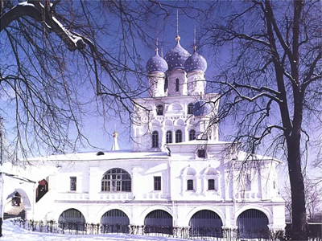
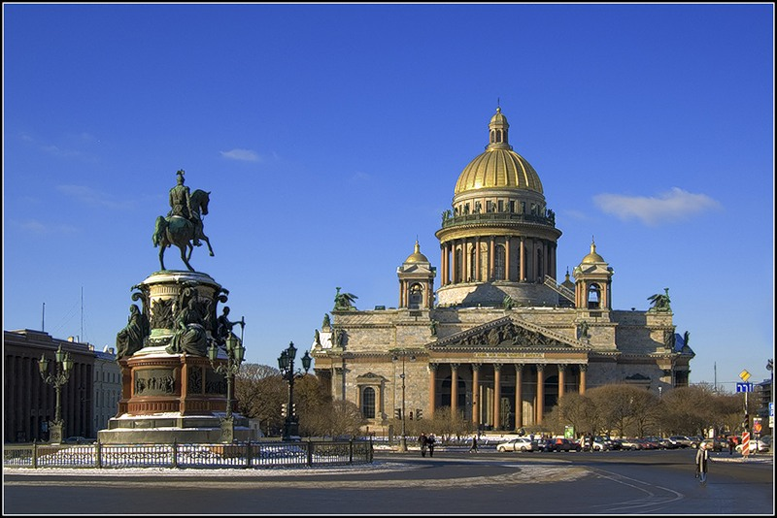
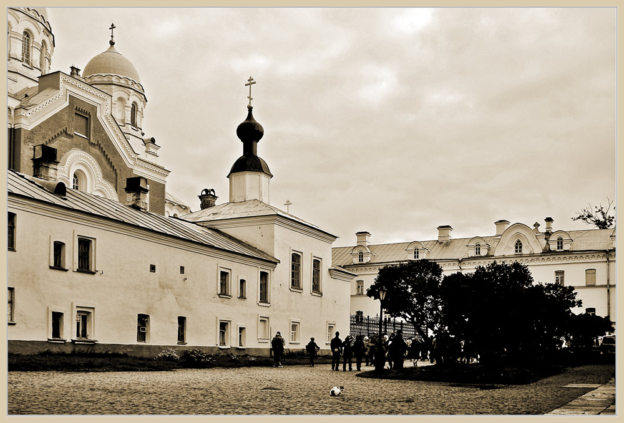
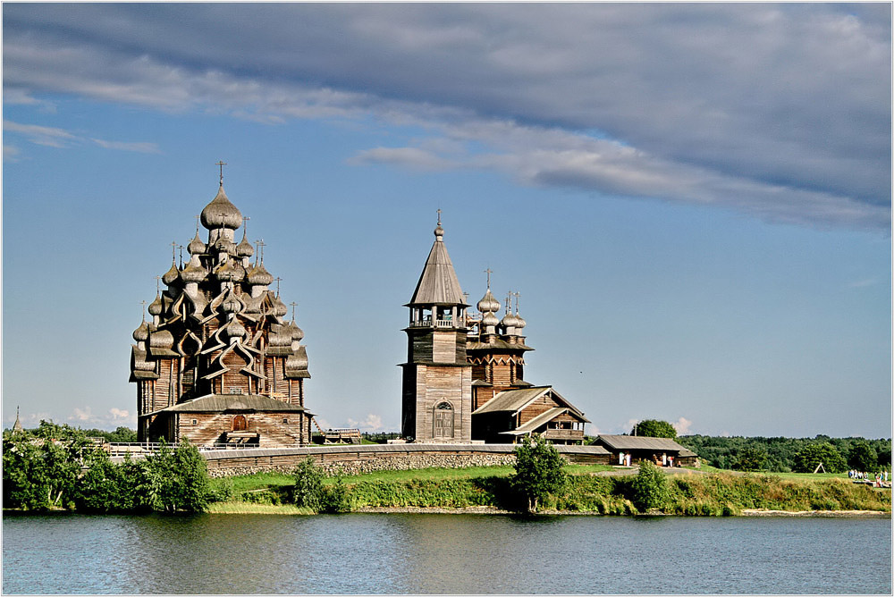
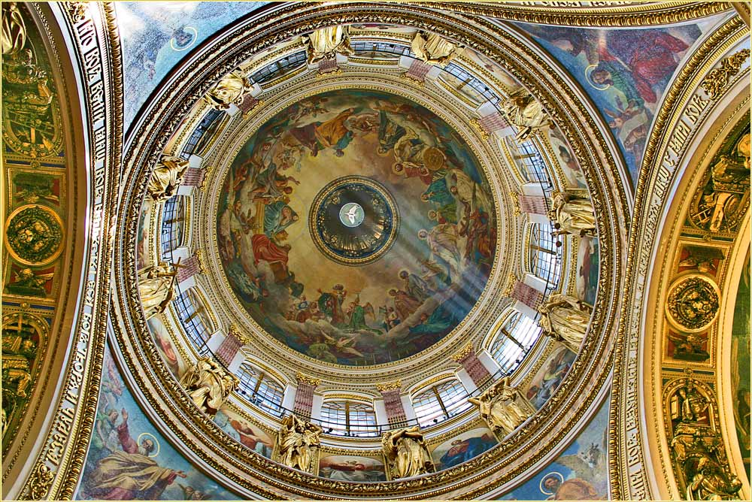
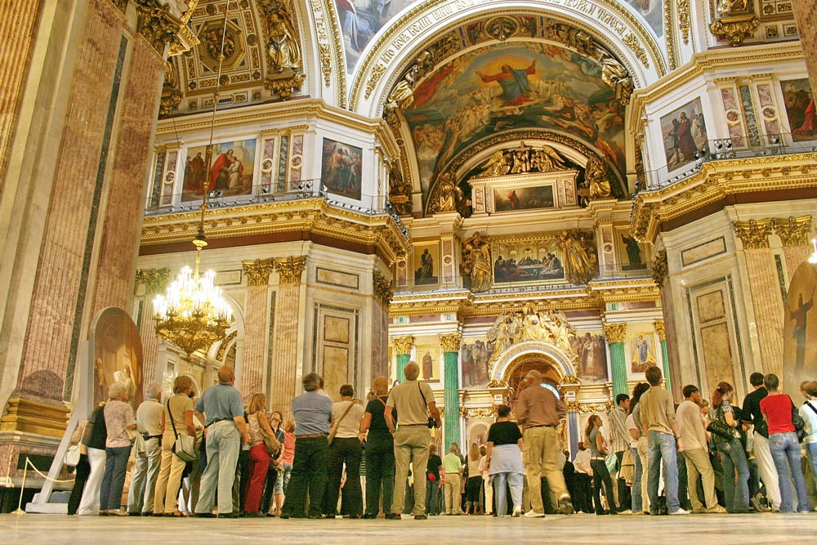
Назовите основную религию страны, в которой находится данный архитектурный
памятник

Slide 12
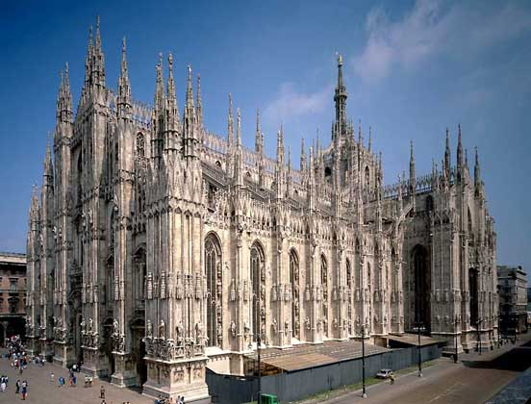
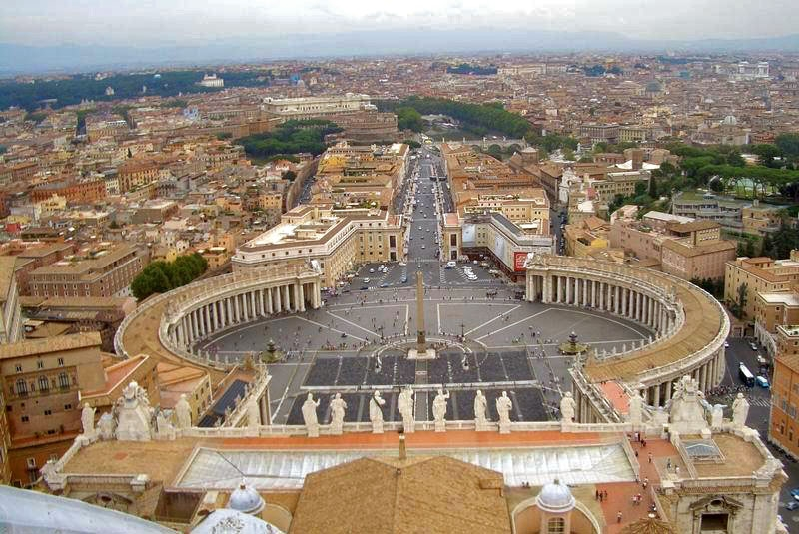
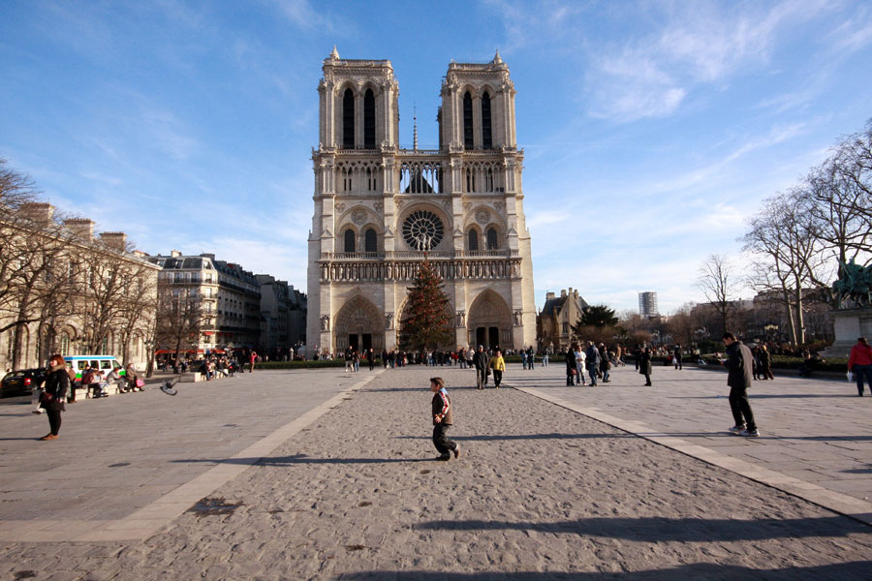

Slide 13
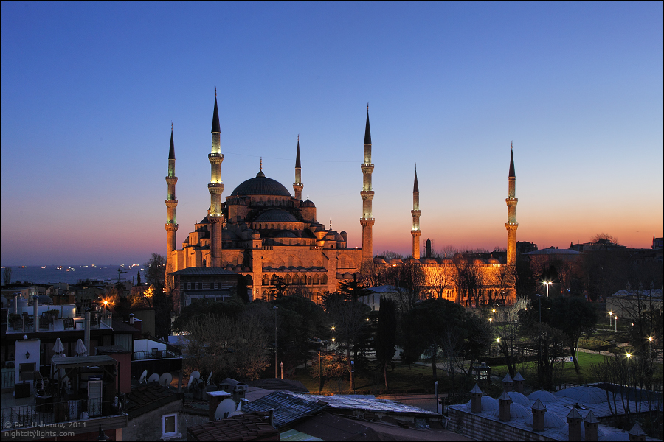

Slide 14
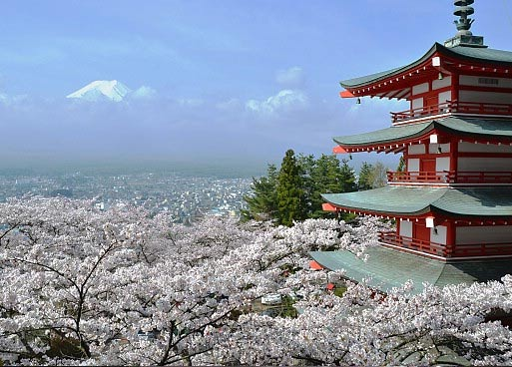

Slide 15
Что вы узнали на уроке?

Slide 16
Домашнее задание
Параграф 2,стр.66
Узнать, чем отличается православие от католицизма и сунниты от шиитов.

